Slide 2
পরিচিতি
পাঠ ঘোষণা
শিখনফল
বাড়ির কাজ
সমাপ্তি
আবহ
পাঠ উপস্থাপন ১
পাঠ উপস্থাপন ২
একক কাজ
তথ্য ও যোগাযোগ প্রযুক্তি ক্লাশে
পাঠ উপস্থাপন ৩
জোড়ায় কাজ
পাঠ উপস্থাপন ৪
সকলকে অনেক অনেক শুভেচ্ছা
পাঠ উপস্থাপন ৫
দলীয় কাজ
মূল্যায়ন

Slide 3
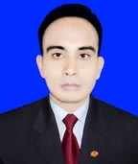
পরিচিতি
মোঃ মিজানুর রহমান মিজান
সিনিয়র সহকারী শিক্ষক(কম্পিউটার)
মির্জাপুর উচ্চ বিদ্যালয়,
বিরামপুর, দিনাজপুর।
মোবাইল নং-০১৭৪০৯৭৯৩৯৭
ই-মেইলঃ mizan.birampur@gmail.com
বিষয়ঃতথ্য ও যোগাযোগ প্রযুক্তি
শ্রেণিঃ নবম-দশম
অধ্যায়ঃ দ্বিতীয়
পাঠঃ ট্রাবলশ্যুটিং
সময়ঃ ৫০ মিনিট।

Slide 4
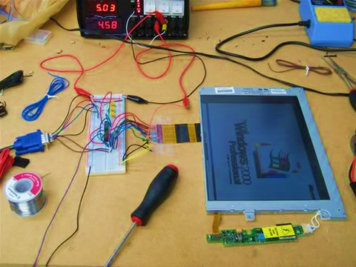
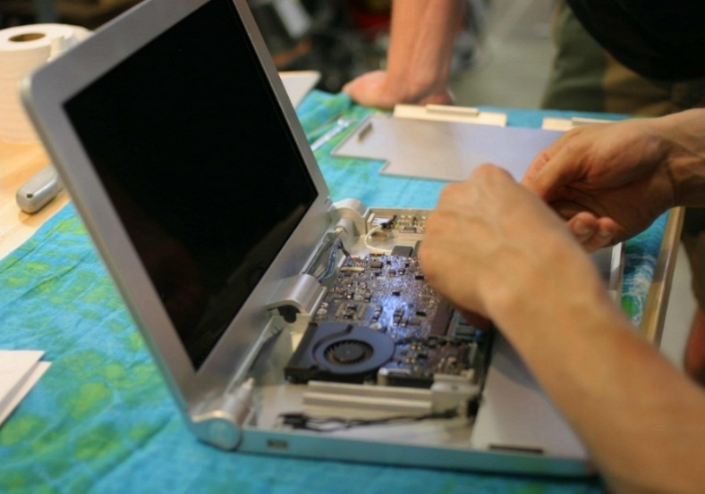
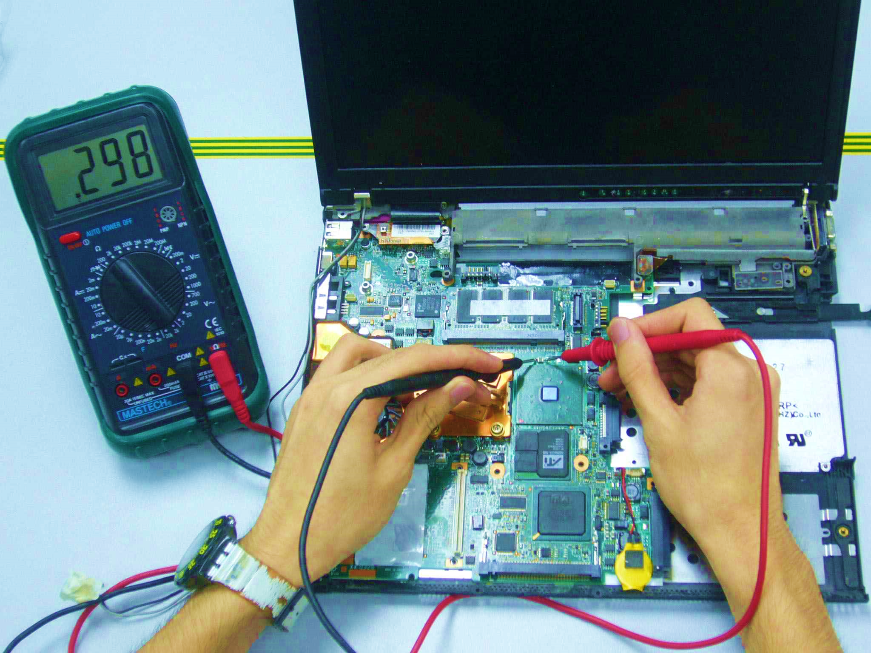
নিচের ছবিগুলো দেখে মুখেমুখে বলার চেষ্টা করি

Slide 5
আজকের পাঠ
সাধারণ ট্রাবলশ্যুটিং
Notes:
এই স্লাইডের জন্য সর্বোচ্চ তিন মিনিট সময় নির্ধারণ করুন।
পাঠ শিরোনাম বের করার জন্য প্রথমে ভিডিওটি দেখিয়ে শিক্ষার্থীদের প্রশ্ন করুন এবং বিশেষক্ষেত্রে আপনি শিক্ষার্থীদের সাহায্য করতে পারেন।
ভিডিওতে যে ঘটনাটি দেখলে তা কি মানুষ সৃষ্টি করেছে? (না)।
তাহলে এটি কোন ধরনের ঘটনা?
এটি একটি প্রাকৃতিক ঘটনা।
এই প্রাকৃতিক ঘটনা সম্পর্কে জানতে হলে আমাদের কী জানা প্রয়োজন? (বিজ্ঞান)
আজ আমরা শিখব বিজ্ঞান ও বৈজ্ঞানিক প্রক্রিয়া।

Slide 6
শিখনফল
এই পাঠ শেষে শিক্ষার্থীরা.....
১। ট্রাবলশুটিং কি তা বলতে পারবে;
২। কম্পিউটারের সাধারণ সমস্যা গুলো চিহ্নিত করতে পারবে;
৩। কম্পিউটারের সাধারণ সমস্যাগুলো সমাধান করতে পারবে।

Slide 7
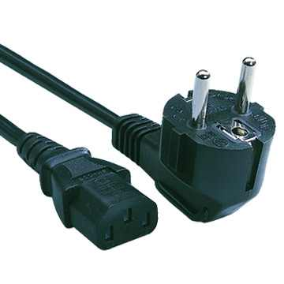
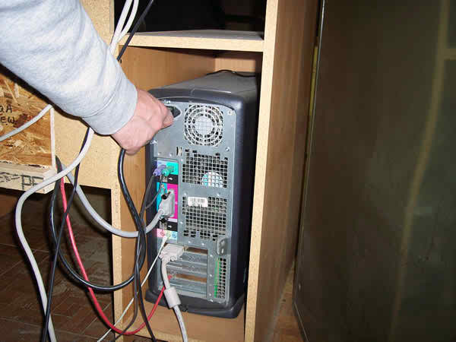
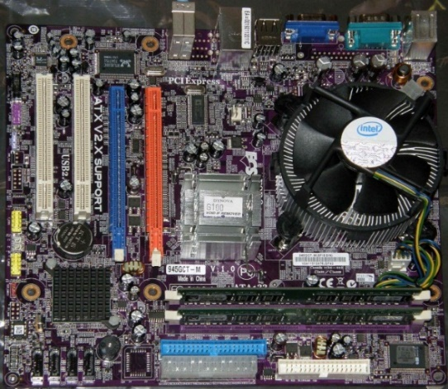
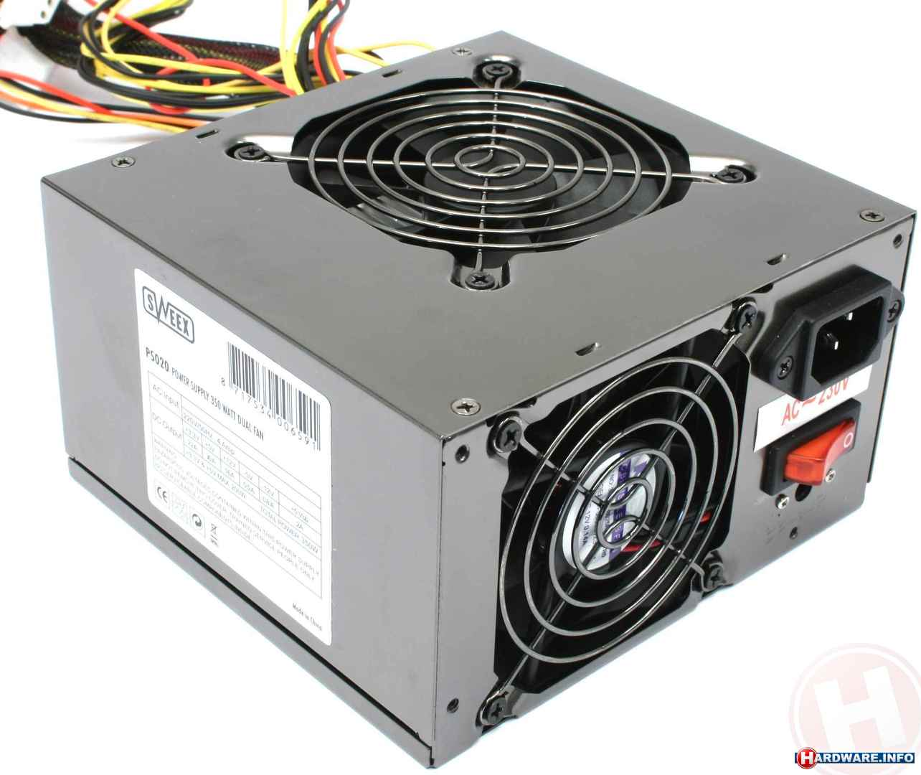
সাধারণ সমস্যাঃ১
সিস্টেম চালু হচ্ছে না
পাওয়ার ক্যাবল
পাওয়ার স্লাপাই

Slide 8
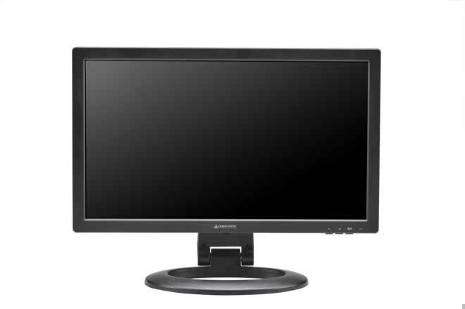
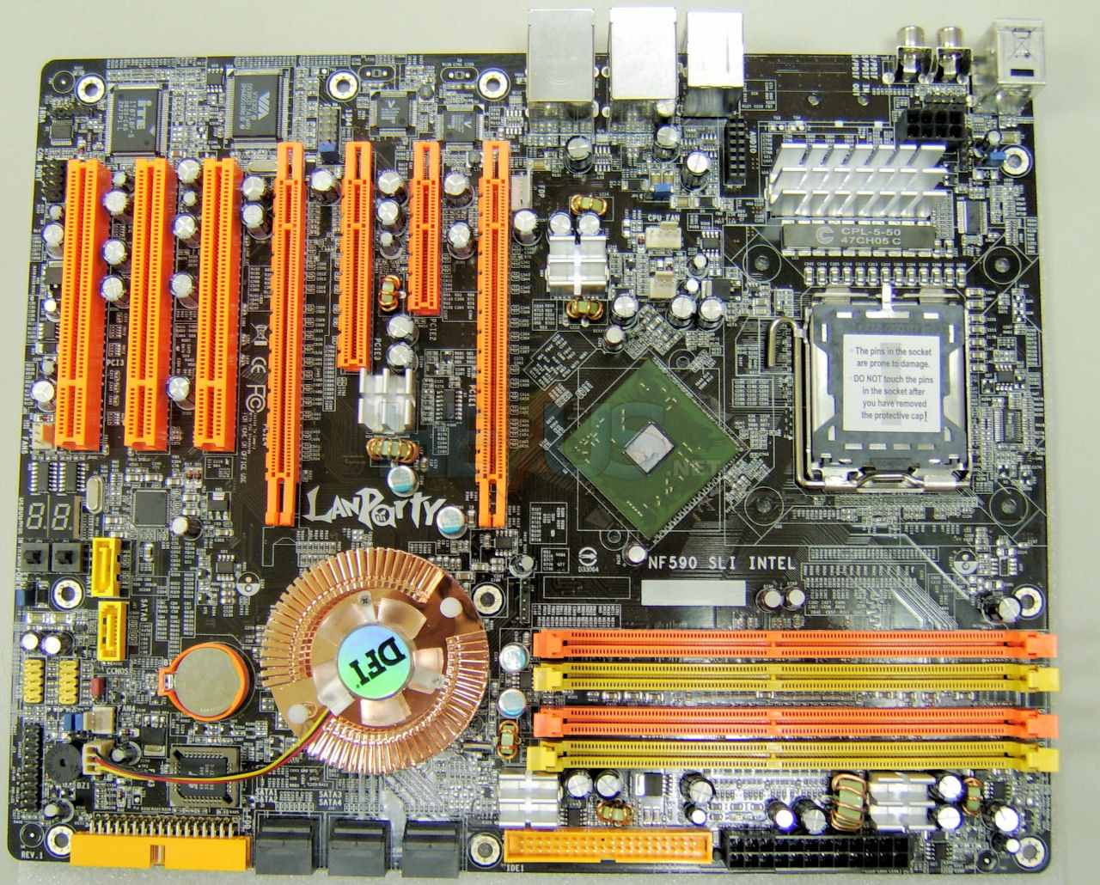
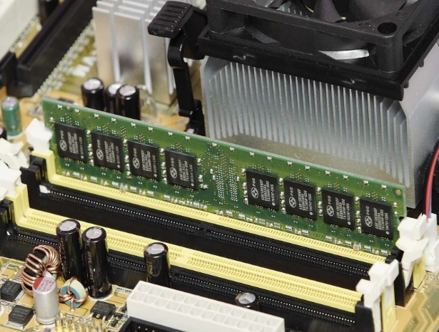
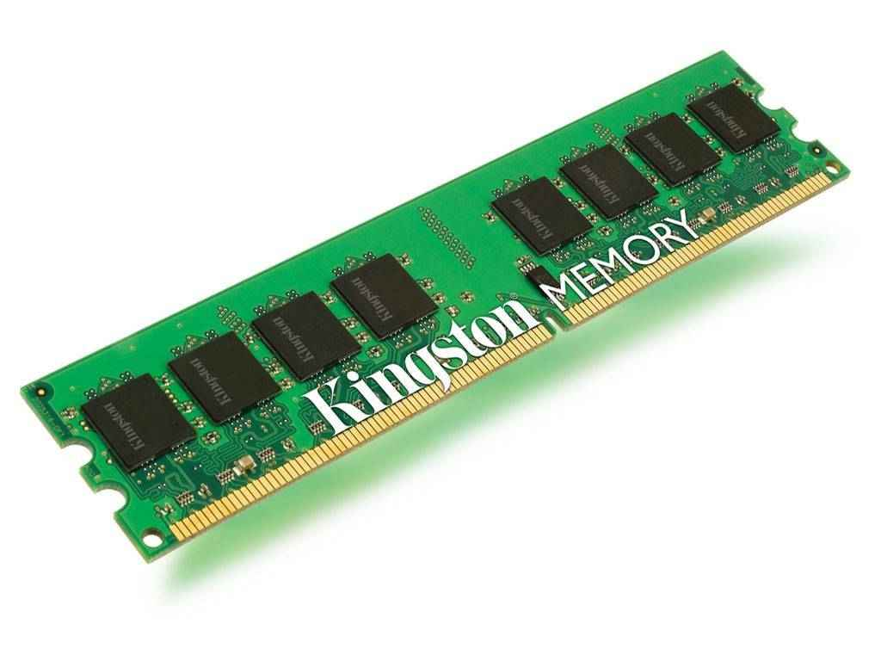
সাধারণ সমস্যাঃ২
মনিটরে কিছু দেখা যাচ্ছে না

Slide 9
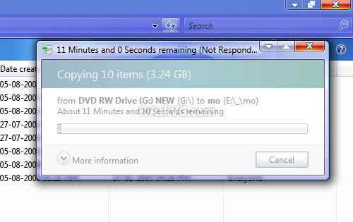
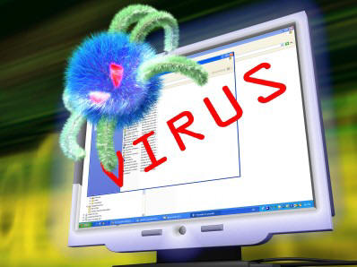
সাধারণ সমস্যাঃ৩
Windows Hang

Slide 10
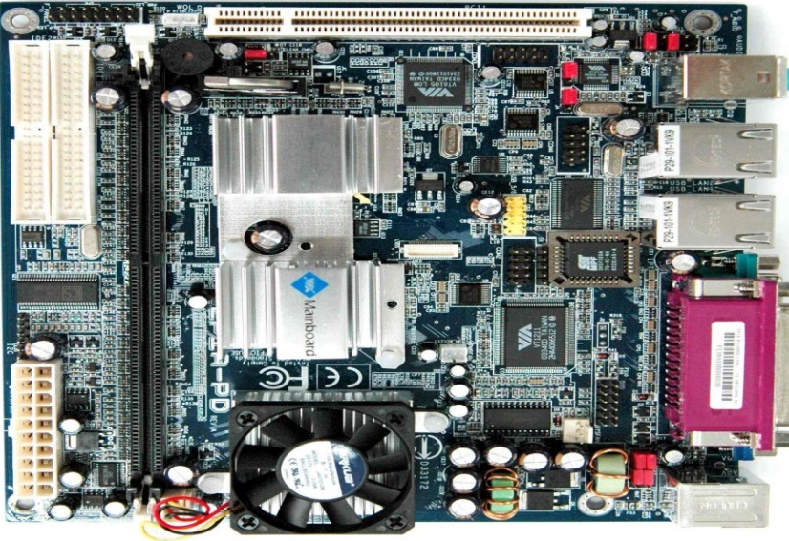
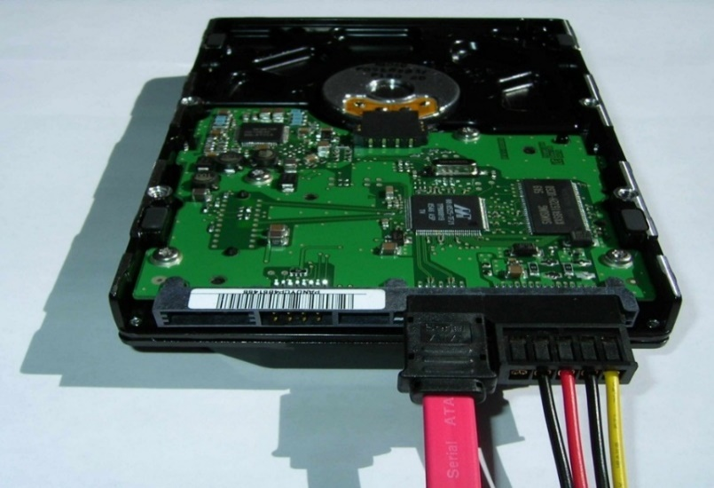
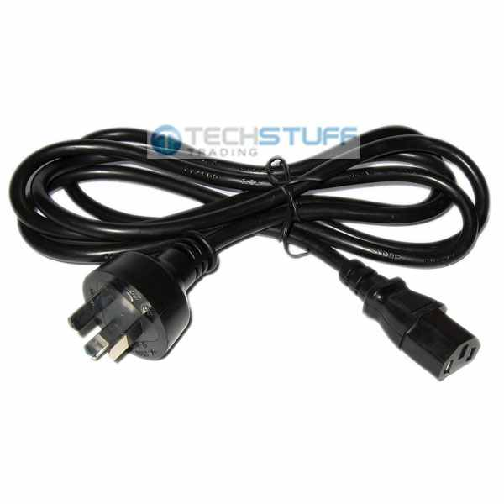
সাধারণ সমস্যাঃ৪
After power of Windows Hang

Slide 11
একক কাজ
 কম্পিউটার বার বার Shutdown
হচ্ছে কারণগুলো লিখ।

Slide 12
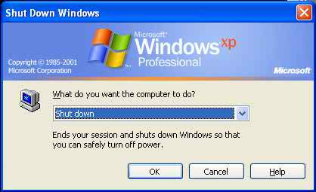
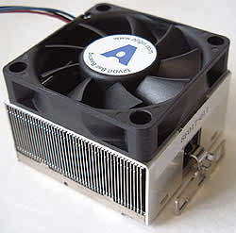
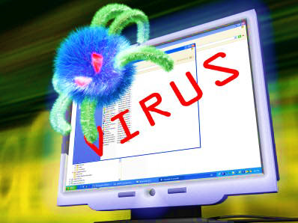
সাধারণ সমস্যাঃ৫
ঘন ঘন হ্যাং করে রিবুট বা রিস্টার্ট হয়ে যায়

Slide 13
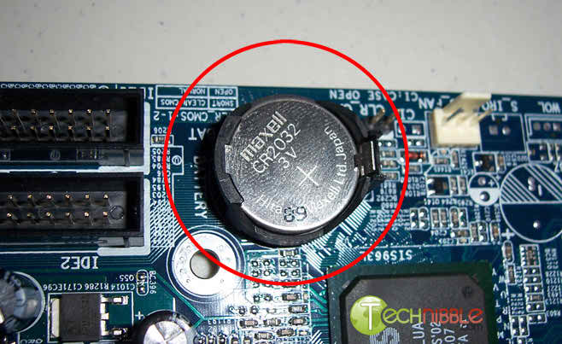
সাধারণ সমস্যাঃ৬
Date and time chang

Slide 14
জোড়ায় কাজ
 কম্পিউটার বার বার Hang হচ্ছে
কারণগুলো উল্লেখ কর।

Slide 15
ট্রাবলশ্যুটিং (Troubleshooting):
→ Trouble – ত্রুটি বা সমস্যা
→ Shoot – ছুঁড়ে মারা
→ কম্পিউটারের পরিভাষায় কম্পিউটার পরিচালনায় প্রাপ্ত
বিভিন্ন সমস্যা নির্ণয় করে সেগুলোর উপযুক্ত সমাধান
করার পদ্ধতিই হল ট্রাবলশ্যুটিং(Troubleshooting)।

Slide 16
ত্রুটি বা সমস্যাঃ
◊ ডেস্কটপ সংক্রান্ত (৪টি)
◊ মনিটর সংক্রান্ত (১টি)
◊ Color সংক্রান্ত (2টি)
◊ শব্দ সংক্রান্ত (৩টি)
◊ Recycle Bin সংক্রান্ত (২টি)

Slide 17
ল্যাপটপ কম্পিউটার
সমস্যা | ধরণ | কারণ | সমাধান
ল্যাপটপ চালু হচ্ছে না | হার্ডওয়ার | ১. ব্যাটারীর সমস্যা ২. চার্জিং পোর্টের সমস্যা ৩. কারিগরী সমস্যা | ১. ল্যাপটপের ব্যাটারীর ক্ষমতা পুরো কমে গেলে কিংবা ত্রুটি দেখা দিলে এমন হয়, ব্যাটারী পরিবর্তন করতে হবে। ২. চার্জিং পোর্ট এবং এডাপ্টার ঠিক আছে কিনা দেখুন। ৩. ল্যাপটপের ইন্ডিকেটর লাইট অন না হলে কোনো টেকনিশিয়ানকে দেখান।

Slide 18
ল্যাপটপ কম্পিউটার
সমস্যা | ধরণ | কারণ | সমাধান
ল্যাপটপ ব্যাকআপ কম দিচ্ছে | হার্ডওয়ার | ১. ল্যাপটপের ব্যাটারীর আয়ু কমে গেছে | ১. ল্যাপটপ ব্যবহারের কিছু নিয়মকানুন আছে সেগুলা মেনে চলুন।
 | সফটওয়ার | ১. ভুল পাওয়ার সেটিংস | ১. উইন্ডোজের পাওয়ার সেটিং ঠিক করে ব্যাকআপ বাড়ানো সম্ভব।
ল্যাপটপ অতিরিক্ত গরম হয়ে যাচ্ছে | হার্ডওয়ার | ১. অপর্যাপ্ত কুলিং ২. অতিরিক্ত কাজের চাপ | ১. ল্যাপটপের কুলিং ফ্যানের একদম সামনে কোনো কিছু রাখবেন না। ২. ল্যাপটপের প্রসেসর যেখানে থাকে সেই স্থান বেশি গরম হয়। খেয়াল রাখবেন সবসময় যেন সেখানে বাতাস চলাচলের ব্যবস্থা থাকে। ৩. ল্যাপটপে টানা বেশিক্ষণ মুভি দেখবেন না বা সারাক্ষণ কাজ করবেন না।

Slide 19
ল্যাপটপ কম্পিউটার
সমস্যা | ধরণ | কারণ | সমাধান
ল্যাপটপ পাওয়ার পাচ্ছে না | হার্ডওয়ার | ১. এডাপ্টারের সমস্যা | ১. পাওয়ার সাপ্লাই-এর সকেট এবং ল্যাপটপের এডাপ্টার চেক করুন।
ল্যাপটপের ডিসপ্লে আসছে না | সফটওয়ার | ১. উইন্ডোজের সমস্যা | ১. যদি বায়োসের স্ক্রীন আসার পর ডিসপ্লে কালো হয়ে যায় তাহলে বুঝতে হবে উইন্ডোজের সমস্যা। উইন্ডোজ রিপেয়ার করুন বা নতুন করে সেটআপ করুন।

Slide 20
V I R U S
VITAL
INFORMATION
RESOURCES
UNDER
SEIZE

Slide 21
পেন ড্রাইভ
হার্ড
ডিস্ক
নেট ওয়ার্ক
Infected Devices
পাইরেটড
সফট
ডিভিডি
ই-মেইল
○ ধীরে চালু হওয়া,
○ ডিস্কে ব্যাড সেক্টর
○ হ্যাং হওয়া ইত্যাদি

Slide 22
ভাইরাস প্রসংগ
সমস্যা | ধরণ | কারণ | সমাধান
কম্পিউটারে ভাইরাস থাকলে তা কীভাবে বুঝবো এবং সমাধান করব | সফটওয়ার | ১. কম্পিউটার স্লো হয়ে যাবে ২. কাজ করার সমস্য হঠাৎ সেটি আটকে যাবে/হ্যাং করবে ৩. কম্পিউটার চালু হতে বেশি সময় লাগবে ৪. যখন-তখন কম্পিউটার রিস্টার্ট দিতে পারে ৫. কন্ট্রোল প্যানেল/ফোল্ডার অপশন হাইড হয়ে যেতে পারে। ৬. ড্রাইভ বা ফোল্ডার লক হয়ে যেতে পারে। | ১. ইন্টারনেট ব্যবহারে সতর্ক থাকা। ২. যেকোনো পেনড্রাইভ বা মোবাইল ফোন পিসিতে সংযুক্ত করার ক্ষেত্রে সতর্কতা অবলম্বন। ৩. এন্টিভাইরাস ব্যবহার করা। ৪. পেন ড্রাইভ পিসিতে ঢুকানো আগে স্ক্যান করে নেয়া। ৫. আক্রান্ত ড্রাইভ ফরম্যাট করা। ৬. রেজিস্ট্রি টুলস ব্যবহার করে বিভিন্ন অপশন ফেরত আনা যায়। ৭. অপারেটিং সিস্টেম নতুন করে ইন্সটল করা।

Slide 23
ভাইরাস প্রসংগ
সমস্যা | ধরণ | কারণ | সমাধান
এন্টি ভাইরাস আপডেট এবং ডাউনলোড জনিত সমস্যা | সফটওয়ার | ১. লাইসেন্স সময় অতিক্রম করে যেতে পারে ২. কম্পিউটার এর সময় এবং সফটওয়্যার এর সময় মিসম্যাচ হতে পারে ৩. ইন্টারনেট কানেক্টিভিটি দূর্বল হলে | ১. আপডেট এবং ডাউনলোড এর সময় firewall বন্ধ রাখা যেতে পারে। ২. নির্মাতার ওয়েবসাইট থেকে সাহায্য নেয়া যেতে পারে।
এন্টি ভাইরাস আনইন্সটল হয় না | সফটওয়ার | ১. রেজিস্ট্রির সমস্যা | ১. সিক্লিনার এর মতো ইউটিলিটি টুল দিয়ে আনইন্সটল করতে হবে।

Slide 24
প্রোজেক্টর
সমস্যা | ধরণ | কারণ | সমাধান
প্রোজেক্টরে ছবি আসছে না | হার্ডওয়ার | ১. ভুল কানেকশনের ২. ক্যাবলের সমস্যা ৩. ল্যাম্পের সমস্যা | ১. আগে প্রোজেক্টরের ম্যানুয়াল পড়ে নিতে হবে। ২. গ্রাফিক্স কার্ড বা ল্যাপটপের আউটপুটের সাথে প্রোজেক্টরের ইনপুটের সংযোগ চেক করতে হবে। ৩. ক্যাবলের দৈর্ঘ্য ১০ মিটারের বেশি হওয়া যাবে না। ৪. ল্যাম্পের লাইফ সাইকেল সম্পর্কে ধারণা রাখতে হবে।
 | সফটওয়ার | ১. উইন্ডোজের ডিসপ্লে সেটিংস ২. প্রোজেক্টরের সেটিংস | ১. উইন্ডোজের সেকেন্ডারি ডিসপ্লে সেটিংস চেক করুন। উইন্ডোজ +P বাটন প্রেস করে সহজেই এটি করা যায়। ২. উইন্ডোজের প্রোজেক্টর রেজুলেশন আর প্রোজেক্টরের সাপোর্টেড রেজুলেশন ঠিক থাকতে হবে। ৩. সব কানেকশন ঠিক থাকলে আগে প্রোজেক্টর অন করুন ,তারপর কম্পিউটার। ৪. প্রোজেক্টরে একাধিক ইনপুটের সিস্টেম থাকলে সেটা চেক করুন।

Slide 25
প্রোজেক্টর
সমস্যা | ধরণ | কারণ | সমাধান
ল্যাপটপের এর কোন জিনিস প্রজেক্টর এ দেখানো যায় না | হার্ডওয়ার | ১. ক্যাবল সংযোগ দূর্বল হতে পারে | ১. ক্যাবল সংযোগ ঠিকমত লাগাতে হবে।
 | সফটওয়ার | ১. Resolution পার্থক্য থাকতে পারে। ২. Settings এ নির্দিষ্ট অপশন আনচেক থাকতে পারে। | ১. Desktop-properties-settings-advanced-Graphics Media-graphics properties-single/multiple display (চেক করে দিতে হবে)। ২. উইন্ডোজ সেভেন উইন্ডোজ +P কী প্রেস করতে হবে।

Slide 26
প্রোজেক্টর
সমস্যা | ধরণ | কারণ | সমাধান
প্রোজেক্টরে ছবিতে ডট/দাগ | হার্ডওয়ার | ১. প্রোজেক্টরের লেন্সে জমা ধুলাবালি | ১. নিয়মিত প্রোজেক্টরের লেন্স পরিস্কার করতে হবে।
প্রোজেক্টরের স্ক্রীণে স্পষ্ট ছবি আসছে না | সফটওয়ার | ১. রেজুলেশনের সমস্যা | ১. প্রোজেক্টরে অটোমেটিক সেটিংস এর কোনো বাটন থাকলে তা প্রেস করুন। ২. ডেস্কটপ/ল্যাপটপের রেজুলেশন সেটিংস পরিবর্তন করে দেখুন। ৩. ডেস্কটপ/ল্যাপটপের ডিসপ্লে ডিজাবেল করে দিন।
প্রোজেক্টর এ বায়োস এর ডিসপ্লে আসছে না | হার্ডওয়ার | ১. ডিভাইস সাপোর্ট নেই | ১. এই সমস্যার সমাধান নেই।

Slide 27
প্রিন্টার
সমস্যা | ধরণ | কারণ | সমাধান
প্রিন্টার কাজ করছে না | সফটওয়ার | ১. ড্রাইভার ২. ডিফল্ট প্রিন্টার সেটিংস | ১. আপডেটেড প্রিন্টার ড্রাইভার ব্যবহার করতে হবে। ২. ডিফল্ট প্রিন্টার সেটিংস চেক করতে হবে।
 | হার্ডওয়ার | ১. লুজ কানেকশন | ১. প্রিন্টারের সাথে ইউএসবি পোর্টের কানেকশন চেক করুন। ২. ইউএসবি পোর্ট পরিবর্তন করে দেখুন।
কার্ট্রিজ রিফিল করার পর সমস্যা হচ্ছে | হার্ডওয়ার | ১. কালির সমস্যা ২. কার্ট্রিজের সমস্যা | ১. রিফিলে ব্যবহৃত কালির মান ভালো না। ২. রিফিলের ফলে কার্ট্রিজে সমস্যা দেখা দিয়েছে।

Slide 28
প্রিন্টার
সমস্যা | ধরণ | কারণ | সমাধান
একই পেজ বারবার প্রিন্ট হচ্ছে | সফটওয়ার | ১. সফটওয়ার/ ড্রাইভারের সমস্যা | ১. প্রিন্টারের অফ করে পিসি থেকে ক্যাবল খুলে কিছুক্ষণ পর আবার লাগিয়ে অন করুন। ২. নোটিফিকেশন এরিয়ার প্রিন্টার ডকুমেন্ট লিস্ট থেকে জমে থাকা ফাইল মুছে ফেলুন।
কমান্ড দিলে প্রিন্ট শুরু হচ্ছে না | হার্ডওয়ার | ১. কাগজ ঠিকমতো নেই ২. কার্ট্রিজ ঠিকমত বসানো নেই | ১. কাগজ ঠিকমতো সাথে আছে কিনা চেক করুন। প্রিন্টারের কাগজ টানতে যেন কোনো সমস্যা না হয়। ২. প্রিন্টার খুলে কার্ট্রিজ চেক করুন এবং প্রয়োজনবোধে খুলে আবার লাগান। নতুনভাবে কার্ট্রিজ লাগানোর পর প্রিন্টার সফটওয়ার দিয়ে আবার এলাইনমেন্ট ঠিক করুন।

Slide 29
দলীয় কাজ
 ৪/৫ জন মিলে দল গঠন করে কম্পিউটারের ৫টি সমস্যার নাম লিখ।

Slide 30
মূল্যায়ন
১। কম্পিউটারের কাজ করার গতি বজায় রাখার জন্য কোনটি ব্যবহার করা হয়?
(ক) Search
(খ) Backup
১
(গ) Disk cleanup
(ঘ) Security center
২। একাধিক প্রোগ্রাম একসাথে ইনস্টল করতে গেলে কোন ম্যাসেজ দেখাতে পারে?
(ক) Out of Order
(খ) Out of sell
(গ) Out of law
(ঘ) Out of Memory
২
৩। সমস্যার উৎস নির্ণয়ের প্রক্রিয়াকে কি নামে চিহ্নিত করা হয়?
(ক) ট্রাবলব্যাগ
(খ) ট্রাবলশুটিং
৩
(গ) ইনস্টল
(ঘ) পাইরেসি
সঠিক উত্তরের জন্য ক্লিক করুন
৪। আইসিটি ডিভাইস ভালো রাখতে কোনটি ব্যবহার হয়?
(ক) রেজিস্ট্রি ক্লিনআপ সফটওয়্যার
(খ) গ্রাফিক্স সফটওয়্যার
৪
(গ) গেমস সফটওয়্যার
(ঘ) ডেটাবেজ সফটওয়্যার
৫। সাধারণত কোনটি নষ্ট হলে Beep সাউন্ড দেয়?
(ক) CPU
(খ) Hard disk
৫
(গ) RAM
(ঘ) ROM

Slide 31
বাড়ীর কাজ
 ল্যাপটপে পাওয়ার না আসলে কি কি পন্থা
অবলম্বন করবে লিখে আনবে।

Slide 32
সকলকে ধন্যবাদ
আবার দেখা হবে।

Slide 33
কৃতজ্ঞতা স্বীকার
শিক্ষা মন্ত্রণালয়, মাউশি, এনসিটিবি ও এটুআই-এর সংশ্লিষ্ট কর্মকর্তাবৃন্দ
এবং কন্টেন্ট সম্পাদক হিসেবে যাঁদের নির্দেশনা, পরামর্শ ও তত্ত্বাবধানে এই মডেল কন্টেন্ট সমৃদ্ধ হয়েছে তারা হলেন-
জনাব মোঃ ফরহাদ হোসেন, অধ্যক্ষ, বিরামপুর সরকারী কলেজ,দিনাজপুর।
জনাব নিশিত কুন্ডু, প্রভাষক(ইংরেজী), টিচার্স ট্রেনিং কলেজ(টিটিসি),রংপুর।
জনাব নুর আলম, উপজেলা মাধ্যমিক অফিসার, বিরামপুর, দিনাজপুর।
জনাব মোঃ আব্দুস সালাম, একাডেমিক শিক্ষা অফিসার, বিরামপুর, দিনাজপুর।
জনাব মেফতাহুন নাহার(কবিতা), প্রভাষক(বাংলা), বিরামপুর চাঁদপুর ফাজিল মাদ্রাসা, বিরামপুর, দিনাজপুর।

